Slide 1
Problematización acerca de la idea de éxito y fracaso escolar. Diferencias entre fracaso escolar y problemas de aprendizaje.

Slide 2

FRACASO ESCOLAR Terigi
¿Qué es? → Es renunciar a triunfar en la escuela, a lograr más adelante una buena situación, y en consecuencia, a tener acceso al consumo de bienes. Es también renunciar a “ser alguien”, es decir a ser considerado, respetado.
Es habitual encontrarnos con el facilismo de etiquetar como un problema individual del alumno (“déficit”, “retardos madurativos”, “retrasos intelectuales”, “dificultad de aprendizaje”), cuando la situación es más compleja, ya que implica un fracaso masivo.
Cuando se habla de fracaso escolar, se habla de desgranamiento, de repitencia, de bajo rendimiento, de dificultades de aprendizaje, de sobreedad. Se habla también de logros diferenciales según género, según sector social, según etnia, etc.

Slide 3
No se trata de minimizar los riesgos en que se encuentra la infancia ni de desconocer las dificultades que encuentran maestros y profesores para enseñar en contextos específicos. Se trata de evitar que el conocimiento psicoeducativo funcione como coartada para convertir en problemas de los alumnos lo que en verdad son límites en la capacidad de los dispositivos de escolarización para dar respuesta a la diversidad de condiciones en que se produce la crianza y la escolarización misma de los sujetos.
Es primordial prestar atención como las primeras interrupciones se experimentan en los primeros grados del nivel primario, bajo formas de repitencia reiterada y de aprendizajes pocos consolidados que producen una base endeble para la trayectoria escolar posterior de los niños

Slide 4
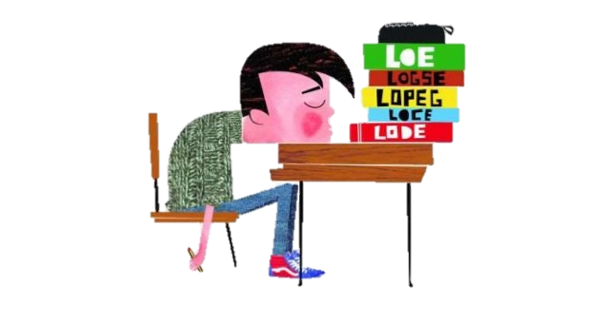
Alicia Fernández expresa:
La patología está instalada en las modalidades de enseñanza de la escuela.
Es un problema de aprendizaje reactivo
Aquí encontramos al “desnutrido escolar”

Slide 5
El Desnutrido Escolar- Inés Rosbaco
Características:
Son niños que desean aprender, pero no se los proveyó de situaciones de aprendizaje que lo hicieran posible.
Es una respuesta reactiva a un contexto que funciona expulsivamente.
Posición pasiva
El niño denuncia el sistema educativo en su misma renuncia al deseo de aprender, con un sentimiento agregado de no poder.
Puede ocurrir que nada de la escuela les sea familiar y que su identidad se encuentre vulnerada
Estos niños tienen vivencias de desamparo y abandono que se remontan a la infancia temprana y que han sido reactivadas como consecuencia del fracaso en sus primeras incursiones en la escuela.
Son niños que llegar a la consulta con un sentimiento de desesperanza, de pérdida de confianza en el otro, de derrota.

Slide 6
¿Cuál es la propuesta para superar esto?
Inés Rosbaco propone:
Un espacio pedagógico grupal, donde el niño pueda ir re-construyendo el espacio de confianza dañado (necesario para el despliegue de la curiosidad y el deseo de aprender), y que a su vez, lo ayude a recuperar la autoestima perdida.
Trabajar con la situación generadora ella.
La escuela como primer organizador social, puede cumplir una función estructurante e identificante, que si se ejerce adecuadamente, contribuye a la construcción de un pensamiento autónomo

Slide 7
Ejemplifiquemos…
Una escuela secundaria de un barrio con altos niveles de vulnerabilidad social, donde muchas familias dependen del trabajo informal y los jóvenes empiezan a trabajar desde temprano para ayudar en sus hogares, la materia de Economía se centra en teorías abstractas sobre mercados internacionales, inflación y macroeconomía, sin relacionarlo con la economía cotidiana de los estudiantes.
¿Qué sucede?
Los alumnos no ven relación entre lo que aprenden y su vida diaria.
Muchos abandonan o no participan porque sienten que esos conocimientos no les serán útiles.
No se plantean estrategias para acercar los contenidos a su realidad, como trabajar sobre economía popular, cooperativas o estrategias de ahorro en contextos de crisis.

Slide 8
Alternativa para evitar el fracaso..
Relacionar los temas con situaciones reales, como enseñar economía a partir de casos de microemprendimientos barriales o el impacto de la inflación en la vida cotidiana.
Utilizar ejemplos concretos, como cómo administrar un kiosco, entender el precio de los alimentos o cómo funcionan los planes de financiamiento.
Dar espacio para que los estudiantes compartan sus experiencias y necesidades, permitiendo que los contenidos se adapten a su realidad.

Slide 9
Veamos las diferencias entre:
FRACASO ESCOLAR | PROBLEMA DE APRENDIZAJE
Relacionado a la institución educativa y su entorno social. | Relacionados con el sujeto y su historia, singular y familiar.
La patología está instalada en las modalidades de enseñanza de la escuela | La patología está instalada en las modalidades de aprendizaje.
Frase característica: “No tengo” | Frase característica: “No puedo”, “No me interesa”
Problema de aprendizaje “reactivo” | Síntoma del “no aprender”
“Desnutrido escolar” | “Anoréxico escolar”
Intervención psicopedagógica: Se dirigirá fundamentalmente a la institución educativa. | Intervención psicopedagógica: Se dirigirá fundamentalmente al sujeto y a su familia.
Afecta al aprender del sujeto en sus manifestaciones, sin llegar a atrapar a la inteligencia. | Afecta la dinámica de articulación entre los niveles de inteligencia, el deseo, el organismo y el cuerpo.

